Slide 1

Jméno autora: Mgr. Ladislav Kažimír
Datum vytvoření: 09.04.2013
Číslo DUMu: VY_32_INOVACE_02_Ch_ACH
Ročník: I.
Vzdělávací oblast: Přírodovědné vzdělávání
Vzdělávací obor: Chemie
Tematický okruh: Anorganická chemie
Téma: Kyslík
Metodický list/anotace:
Prezentace je určena pro téma chemie kyslíku v rozsahu SŠ, pro zopakování základních vlastností, reakcí a výskytu. Laboratorní příprava, průmyslová výroba a využití.

Slide 2
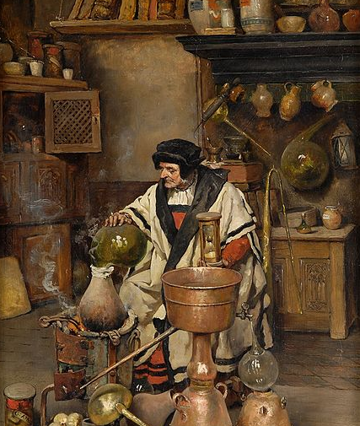
KYSLÍK
Obr.19

Slide 3
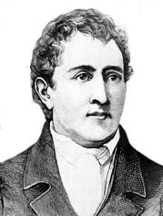
Obr.1
15,9994
₈O
KYSLÍK
Oxygenium
3,44
1772
Carl Wilhelm
Scheele

Slide 4
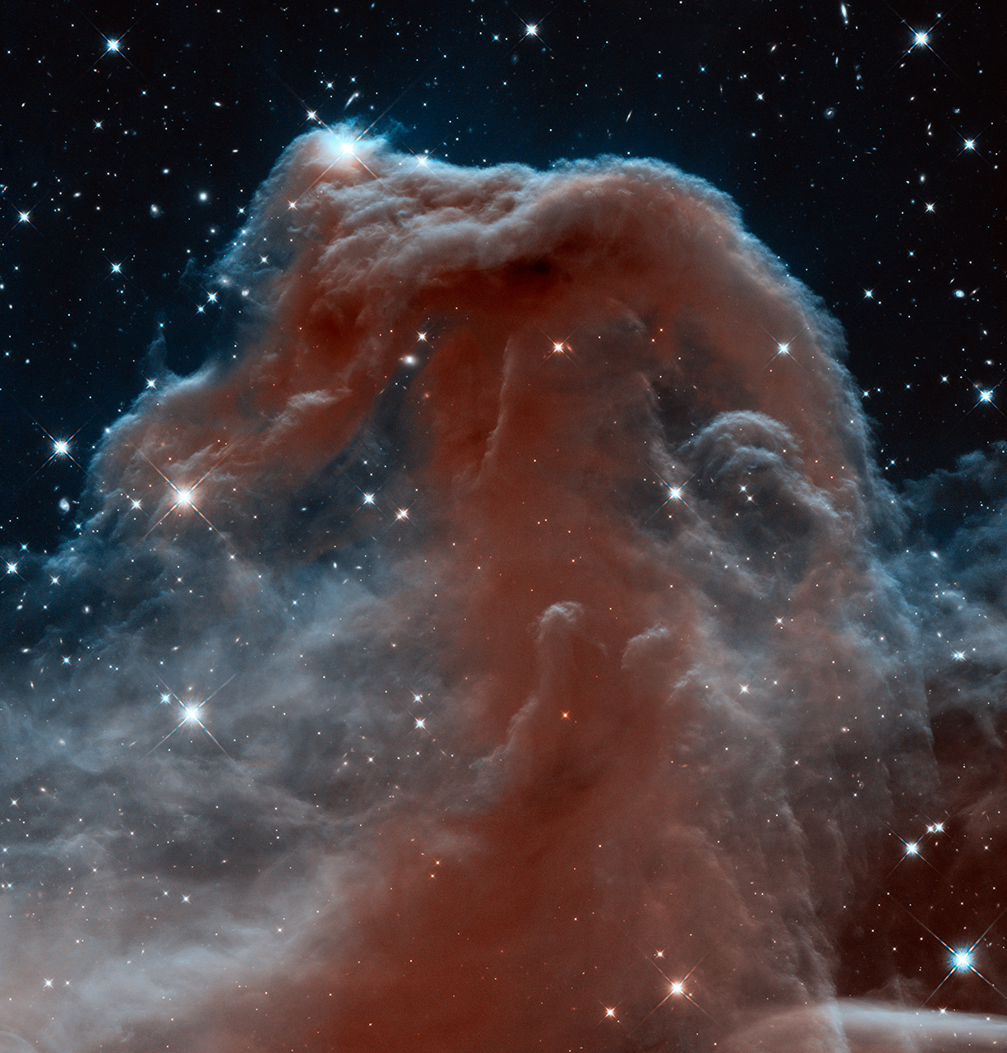
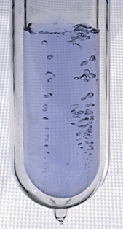
Obr.2
VLASTNOSTI
FYZIKÁLNÍ
bezbarvý plyn – 2 atomové molekuly O₂
bez chuti a zápachu
teplota tání − 218,79 °C (54,36 K)
teplota varu − 182,95 °C (90,20 K)
těžší než vzduch ρ = 1,429 kg/m³
kapalný kyslík má modrou barvu
rozpustný ve vodě při 20°C 8,84 mg.l⁻¹
Obr.3

Slide 5
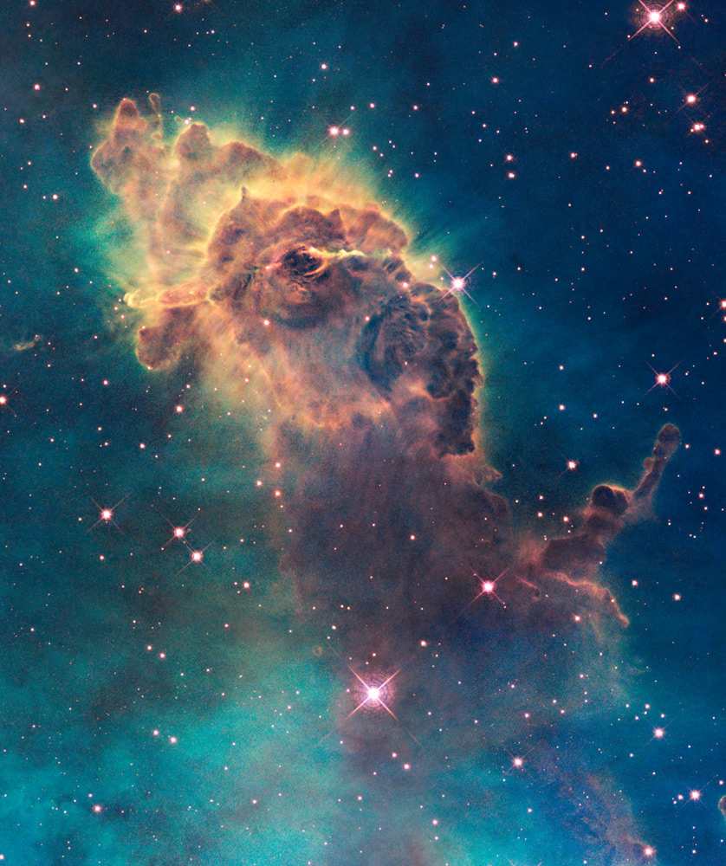

Obr.9
VLASTNOSTI
CHEMICKÉ
nehoří
podporuje hoření
Obr.5
reaguje s většinou prvků periodické tabulky
přímo
reakce s kyslíkem jsou téměř vždy redoxní
oxidační činidlo
Obr.5
v přítomnosti vody nebo vodní páry dochází k oxidaci kyslíkem snadněji

Slide 6

VLASTNOSTI
Obr.2
FYZIKÁLNÍ
Obr.4
OZON
alotropická modifikace kyslíku
bezbarvý plyn – 3 atomové molekuly O₃
charakteristický zápach
teplota tání − 192 °C, (81 K), tmavě modrý
teplota varu − 112 °C, (161 K), červenofialový
vysoce reaktivní, silně oxidační účinky
má modrou barvu
Obr.5

Slide 7


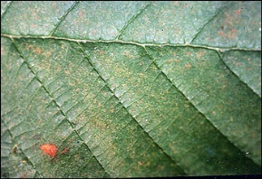
VLASTNOSTI
Obr.2
FYZIKÁLNÍ
OZON
vzniká působením elekt. výbojů nebo UV záření
ozonová vrstva - chrání před UV zářením
(25 – 35 km nad zemským povrchem)
vdechování snižuje kapacitu plic
Obr.6
Obr.7
poškozuje rostlinné tkáně
Obr.8
Použití – desinfekce pitné vody, sterilace lékařských nástrojů, bělení celulózy (papír).

Slide 8
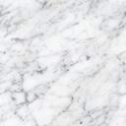
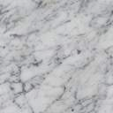
)
VÝSKYT
VOLNÝ
v atmosféře tvoří plynný kyslík 21 objemových %
VÁZANÝ
podíl v zemské kůře činí 46 - 50 % (hmotnostních)
voda 90 % kyslíku - oceány 2/3 zemského povrchu
oxidy, kyslíkaté kyseliny, hydrogensoli, hydroxidy …
organické sloučeniny - cukry, tuky, bílkoviny
biogenní prvek

Slide 9
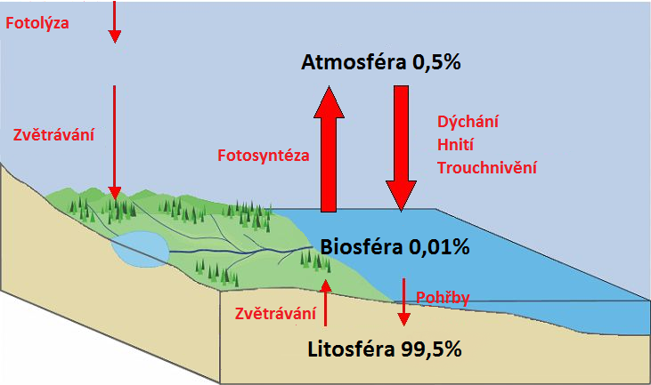
)
KOLOBĚH KYSLÍKU
Obr.10

Slide 10

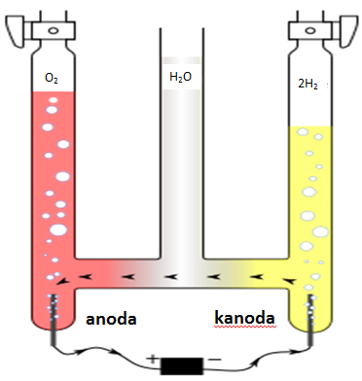
LABORATORNÍ PŘÍPRAVA
Rozklad peroxidu vodíku oxidem manganičitým.
2H₂O₂ → O₂ + 2H₂O (MnO₂ - burel - katalyzátor)
Tepelný rozklad látek, snadno uvolňujících kyslík.
2KMnO₄ → O₂ + K₂MnO₄ + MnO₂
2KNO₃ → O₂ + 2KNO₂
Elektrolýza vody.
2H₂O → 2H₂ + O₂
Obr.11

Slide 11
PRŮMYSLOVÁ VÝROBA
Destilace zkapalněného vzduchu.
Oddělování složek homogenní směsi (roztoku) na základě rozdílné teploty varu.
dusík: Tv = -195,8 °C
kyslík: Tv = -183 °C
argon: Tv = -186 °C
Elektrolýza vody.
2 H₂O → 2 H₂ + O₂

Slide 12

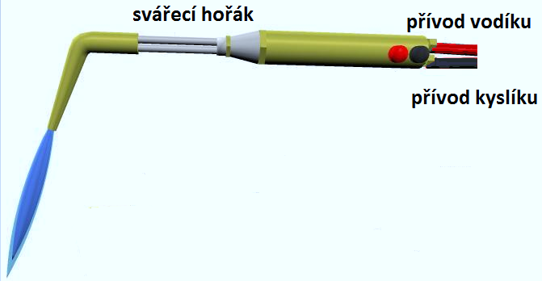
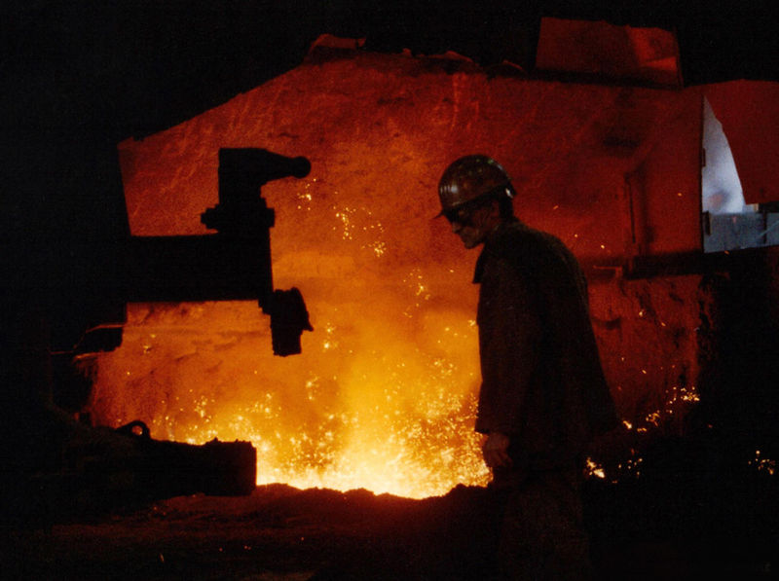
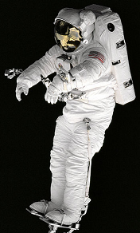
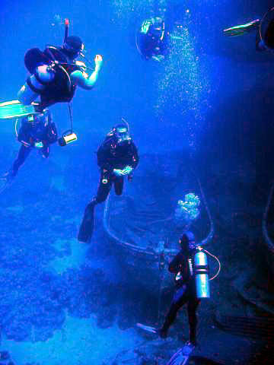
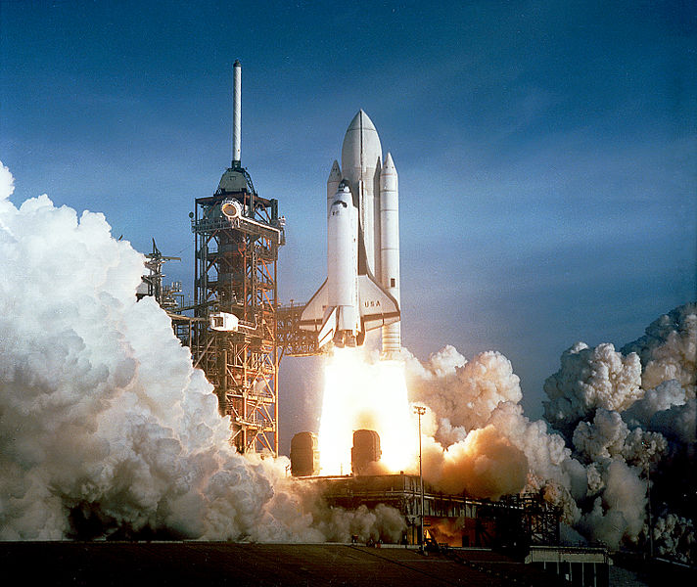
POUŽITÍ
využívá se ke svařování a řezání kovů
Obr.12
hutnictví – výroba železa a oceli
Obr.13
dýchání
Obr.16
hoření
lékařství
dýchací přístroje
Obr.14
Obr.15
palivo do raket - kapalný

Slide 13
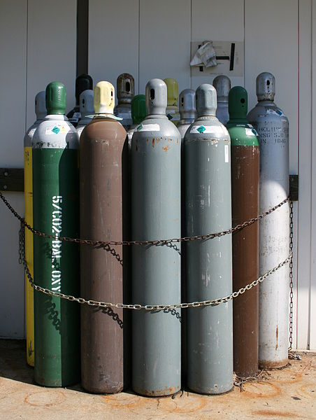

DOPRAVA
ocelové lahve s modrým pruhem
pravotočivý závit – nemazat vazelínou – vznítí se!!!
Obr.17
Označení lahví technických plynů.
Obr.18
Označení lahví dýchacích a medicinálních plynů.

Slide 14

Doplňte tabulku pomocí PTP
český název prvku
KYSLÍK
latinský název prvku
Oxygenium
značka prvku
O
protonové číslo
8
počet protonů v jádře
8
počet elektronů v obalu
8
číslo skupiny
VI.A
číslo periody
2
počet valenčních elektronů
6
počet elektronových vrstev
2
elektronegativita
3,44
atomová hmotnost
16

Slide 15
Doplňte reakce hoření (úplných oxidací)
O₂ + C →
O₂ + C → CO₂
O₂ + S →
O₂ + S → SO₂
O₂ + Fe →
3O₂ + 4Fe → 2Fe₂O₃
O₂ + Al →
3O₂ + 4Al → 2Al₂O₃
O₂ + Na →
2Na + O₂ → Na₂O₂
O₂ + Li →
O₂ + 4Li → 2Li₂O

Slide 16
Citace
Obr.1 AUTOR NEUVEDEN. Soubor:Carl Wilhelm Scheele from Familj-Journalen1874.png - Wikipedie [online]. [cit. 1.4.2013]. Dostupný na WWW: http://cs.wikipedia.org/wiki/Soubor:Carl_Wilhelm_Scheele_from_Familj-Journalen1874.png
Obr.2 NASA. HubbleSite - Picture Album: Hubble Sees a Horsehead of a Different Color[online]. [cit. 6.4.2013]. Dostupný na WWW: http://hubblesite.org/gallery/album/nebula/pr2013012a/large_web/
Obr.3 DR. HILLIER, Warwick. Soubor:Liquid Oxygen.gif - Wikipedie [online]. [cit. 5.4.2013]. Dostupný na WWW: http://cs.wikipedia.org/wiki/Soubor:Liquid_Oxygen.gif
Obr.4 VÍTEK, Antonín. Soubor:Mesomerni vzorec O3.PNG - Wikipedie [online]. [cit. 6.4.2013]. Dostupný na WWW: http://cs.wikipedia.org/wiki/Soubor:Mesomerni_vzorec_O3.PNG
Obr.5 TORSTEN HENNING. Soubor:GHS-pictogram-rondflam.svg - Wikipedie [online]. [cit. 1.4.2013]. Dostupný na WWW: http://cs.wikipedia.org/wiki/Soubor:GHS-pictogram-rondflam.svg
Obr.6 TORSTEN HENNING. Soubor:GHS-pictogram-silhouete.svg - Wikipedie [online]. [cit. 1.4.2013]. Dostupný na WWW: http://cs.wikipedia.org/wiki/Soubor:GHS-pictogram-silhouete.svg
Obr.7 TORSTEN HENNING. Soubor:GHS-pictogram-skull.svg - Wikipedie [online]. [cit. 1.4.2013]. Dostupný na WWW: http://cs.wikipedia.org/wiki/Soubor:GHS-pictogram-skull.svg
Obr.8 TEMPLE, Pat. Soubor:Alder showing ozone discolouration.jpg - Wikipedia, the free encyclopedia [online]. [cit. 5.4.2013]. Dostupný na WWW: http://en.wikipedia.org/wiki/File:Alder_showing_ozone_discolouration.jpg
Obr.9 NASA. HubbleSite - Picture Album: Jet in Carina [online]. [cit. 6.4.2013].
Dostupný na WWW: http://hubblesite.org/gallery/album/nebula/pr2009025e/large_web/
Obr.10 CBUSCH01. Soubor: Oxygen Cycle.jpg - Wikipedia, the free encyclopedia [online]. [cit. 7.4.2013]. Dostupný na WWW: http://cs.wikipedia.org/wiki/Soubor:Oxygen_Cycle.jpg
Obr.11 IIVQ. Soubor: Hofmann voltameter fr.svg - Wikimedia Commons [online]. [cit. 5.4.2013]. Dostupný na WWW: http://commons.wikimedia.org/wiki/File:Hofmann_voltameter_fr.svg
Obr.12 AUTOR NEUVEDEN. Soubor: Typy plynového hořáku head.jpg - Wikipedia, the free encyclopedia [online]. [cit. 4.4.2013]. Dostupný na WWW: http://en.wikipedia.org/wiki/File:Types_of_gas_torch_head.jpg

Slide 17
Citace
Obr.13 GRANDMONT, Jean-Pol. Soubor: Clabecq JPG01.jpg - Wikipedia, the free encyclopedia [online]. [cit. 8.4.2013]. Dostupný na WWW: http://en.wikipedia.org/wiki/File:Clabecq_JPG01.jpg
Obr.14 NASA. Soubor: Wisoff on the Arm - GPN-2000-001069.jpg - Wikipedia, the free encyclopedia [online]. [cit. 8.4.2013]. Dostupný na WWW: http://en.wikipedia.org/wiki/File:Wisoff_on_the_Arm_-_GPN-2000-001069.jpg
Obr.15 AUTOR NEUVEDEN. Soubor: Scuba-diving.jpg - Wikipedia, the free encyclopedia [online]. [cit. 8.4.2013]. Dostupný na WWW: http://en.wikipedia.org/wiki/File:Scuba-diving.jpg
Obr.16 NASA. Soubor:Space Shuttle Columbia launching.jpg - Wikipedie [online]. [cit. 4.4.2013]. Dostupný na WWW: http://cs.wikipedia.org/wiki/Soubor:Space_Shuttle_Columbia_launching.jpg
Obr.17 TORSTEN HENNING. Soubor:GHS-pictogram-bottle.svg - Wikipedie [online]. [cit. 1.4.2013]. Dostupný na WWW: http://cs.wikipedia.org/wiki/Soubor:GHS-pictogram-rondflam.svg
Obr.18 SAGDEJEV, Ildar. soubor: 2008-07-24 Bundle of compressed gas bottles.jpg - Wikipedia, the free encyclopedia [online]. [cit. 5.4.2013].
Dostupný na WWW: http://en.wikipedia.org/wiki/File:2008-07-24_Bundle_of_compressed_gas_bottles.jpg
Obr.19 RATINCKX, Josef Leopold. Soubor: Josef Leopold Ratinckx Der Alchemist.jpg - Wikimedia Commons [online]. [cit. 28.4.2013]. Dostupný na WWW: http://commons.wikimedia.org/wiki/File:Joseph_Leopold_Ratinckx_Der_Alchemist.jpg
Literatura
Dušek B.; Flemr V. Chemie pro gymnázia I. (Obecná a anorganická), SPN 2007, ISBN:80-7235-369-1
Vacík J. a kolektiv Přehled středoškolské chemie, SPN 1995, ISBN: 80-85937-08-5
Kotlík B., Růžičková K. Chemie I. v kostce pro střední školy, Fragment 2002, ISBN: 80-7200-337-2

